Slide 1
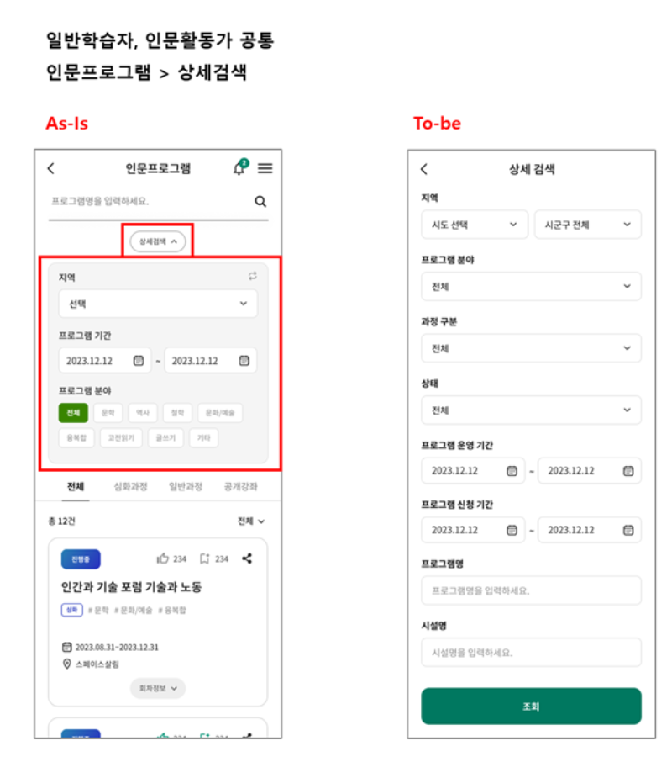
[APP] 상세 검색 (Advance search)
1.search fields
1) 지역
a) 시도 : {s_pro_actv_area_city} - selectbox options : 시도 선택 (all), CIT_CD codes
b) 시군구 : {s_pro_actv_area_gun}
- if a) selectbox is selected, reload this. (if all is selected, reload empty) - selectbox options : 시군구 전체 (select), selected code from a)
2) 프로그램 분야: {s_pro_fields}
a) selectbox options: 전체 (all), PRO_FIELD codes
3) 과정 구분 : {s_pro_biz_cls}
a) selectbox options: 전체 (all), PRO_BIZ_CLS codes
4) 상태 : {s_pro_stt}
a) selectbox options: 전체(all), BUS_STT codes
5) 프로그램 운영 기간
a) inputbox/datepicker : {s_pro_fr_dt}
b) inputbox/datepicker : {s_pro_to_dt}
6) 프로그램 신청 기간
a) inputbox/datepicker : {s_pro_app_fr_dt}
b) inputbox/datepicker : {s_pro_app_to_dt}
7) 프로그램명 : {s_pro_nm}
a) inputbox placeholder: “프로그램명을 입력하세요“
8) 시설명 : {s_faci_nm}
a) inputbox placeholder: “시설명을 입력하세요“
2.조회 (search) button
- call same API
3,when 인문프로그램 menu is accessed
- clear applied advance search options (currently, it’s kept)

